Slide 1


MATCHPLAY
Presentación Capston
Septiembre 2025

Slide 2
INTEGRANTES DEL PROYECTO
CATALINA RIVEROS
PRISCILA ESPINOZA
LUIS MONTES
LUCAS CASTILLO
Rol:
Cargo:
Rol:
Cargo:
Rol:
Cargo:
Rol:
Cargo:

Slide 3

OBJETIVOS
Objetivo General
Objetivos Específicos
Desarrollar una plataforma web para la reserva de canchasdeportivas y servicios de entrenamiento,que asegure disponibilidad en tiempo real, evite la duplicidad de reserva y ofrezca un sistema seguroi, escalable y facil de usar.
Implementar un módulo de reservas en línea
Diseñar una base de datos escalable para usuario, reservas, pagos y descuentos.
Integrar un sistema de pagos en línea.
Incluir módulo de descuento basado en horarios baja demanda.
Aplicar pruebas de calidad en principales flujos
Generar reportes y estadísticas
Gestionar el desarrollo metodología ágil

Slide 4

DESCRIPCIÓN DEL PROYECTO
SITUACIÓN ACTUAL
PROPUESTA DE SOLUCIÓN
Actualmente, los registros de arriendo se realizan de forma manual, lo que genera duplicidad de reservas, mala gestión y frecuentes pérdidas de información.
Desarrollar una plataforma web que permita gestionar reservas pagos en línea, con control en tiempo real de la disponibilidad. Esto asegura un proceso más ordenado, evita errores y mejora la experiencia de los clientes y administradores.

Slide 5
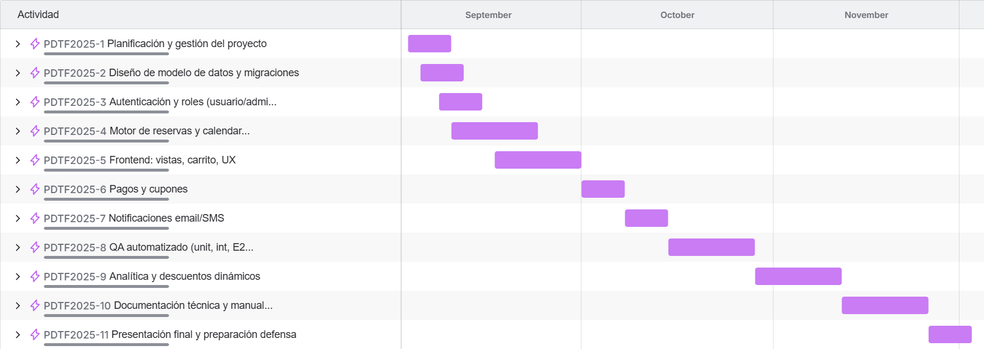
CRONOGRAMA DEL PROYECTO

